Slide 1



Удобный
софт

Slide 2

Направления работ
Обследование и анализ функциональных требований
Реализация
Тестирование
Разработка макетов
Разработка части большого решения
или проектов полностью
Внедрение и поддержка
Проектирование систем и баз данных
Документирование
Разработка требований
или работа по
готовому ТЗ

Slide 3


Реализованные проекты
1
Банковские решения (НацБанк РБ)
Подсистемы обмена событиями единого центра хранения данных
6
2
Система учета коммунальных ресурсов (Саяны)
Автоматизация внутренних бизнес-процессов Москомархитектуры (реализовано 16 проектов, разработка продолжается)
7
3
Портал взаимодействия государственных служб для обеспечения безопасности при проведении крупных спортивных мероприятий (КК, ЧМ, У19, ЧЕ)
СОПКА
8
Система мониторинга оборудования
Реестр карточек для Siberian Wellness
4
9
5
Распределенная система сбора отчетности (Почта России)
Аналитическая
система ОИВ
10

Slide 4
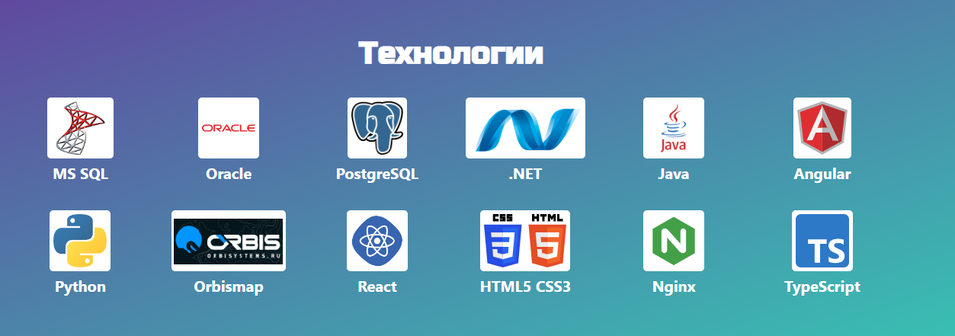
Технологии

Slide 5
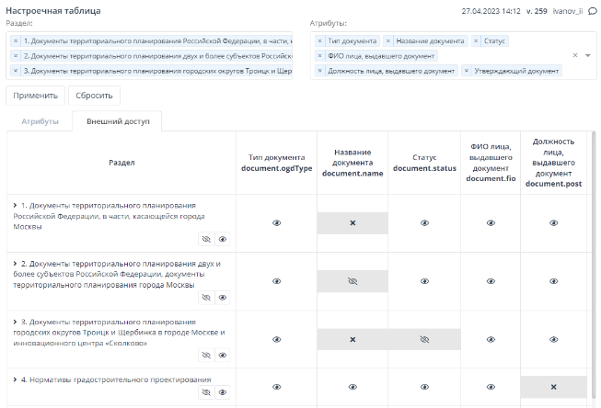
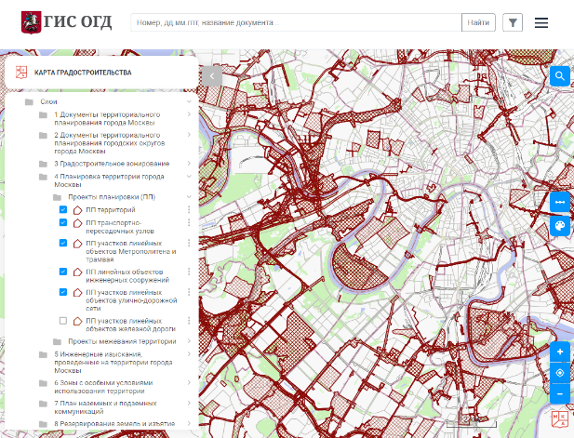
ГИС ОГД г. Москвы
Ограничение доступа к информации
1
2
Отображение на карте
Единая система:
внутренний и внешний контуры
Настройка системы в виде конструктора
4
3
Поиск документов

Slide 6
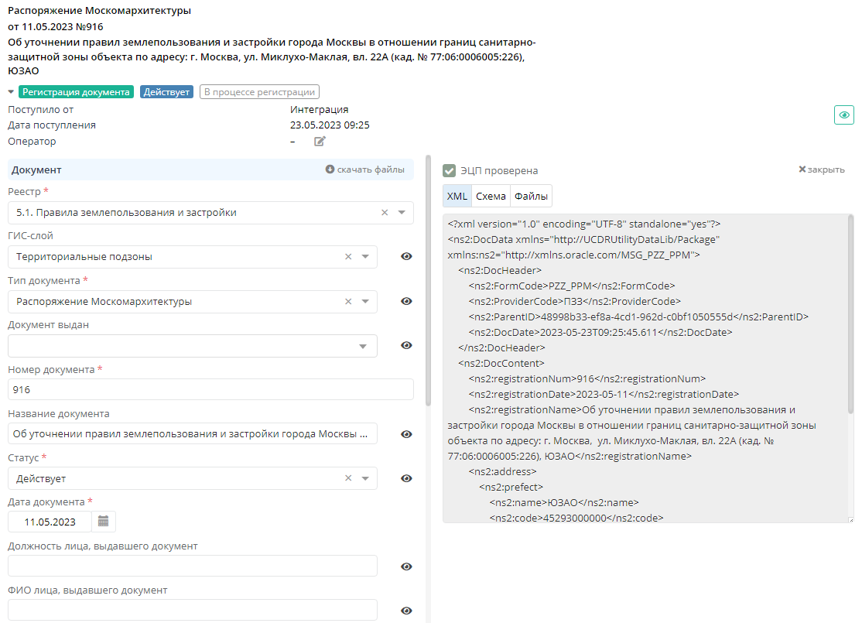
ГИС ОГД г. Москвы
Процесс регистрации документа
Поддержка различных схем интеграции
Автоматическое заполнение полей на основании пришедших данных
Минимизация ручных действий
Предпросмотр файлов без перехода в отдельное окно
История обработки документа
Подписка на появление новых документов по контуру или объекту

Slide 7
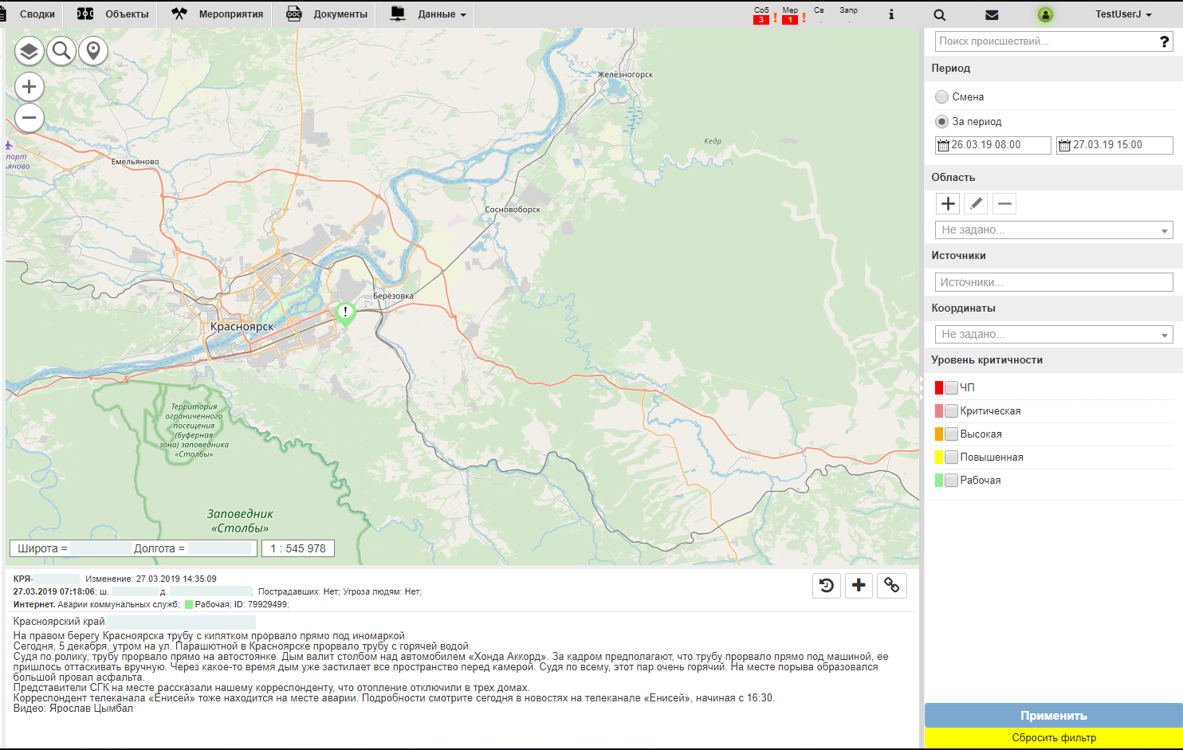
Портал взаимодействия государственных служб для обеспечения безопасности при проведении крупных спортивных мероприятий
Регистрация событий и мониторинг
Оперативный контроль за текущими событиями
Постановка заданий и контроль их выполнения
Отображение событий на карте
Нормативно-справочная информация
Многомерная статистика

Slide 8
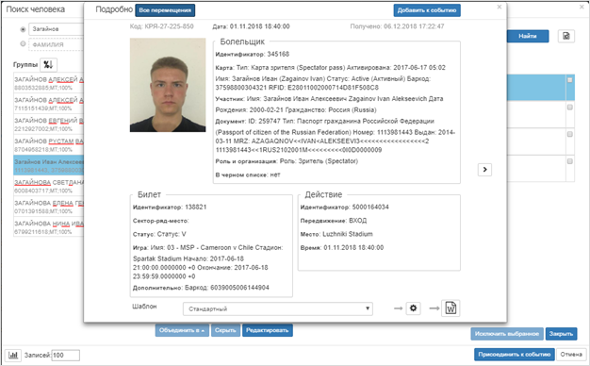

Портал взаимодействия государственных служб для обеспечения безопасности при проведении крупных спортивных мероприятий
Регистрация и управление официальными документами
Экспорт данных
Сквозной поиск по всей имеющейся информации
Оперативные уведомление пользователей о произошедших событиях
Отказоустойчивость работы портала (100% последние релизы, задублированная инфраструктура, незаметное для пользователей переключение)
Интеграция с региональными центрами, распределение и сопоставления актуальных данных
Внутренний мессенджер для пользователей
Интеграция с региональными центрами, распределение и сопоставления актуальных данных

Slide 9
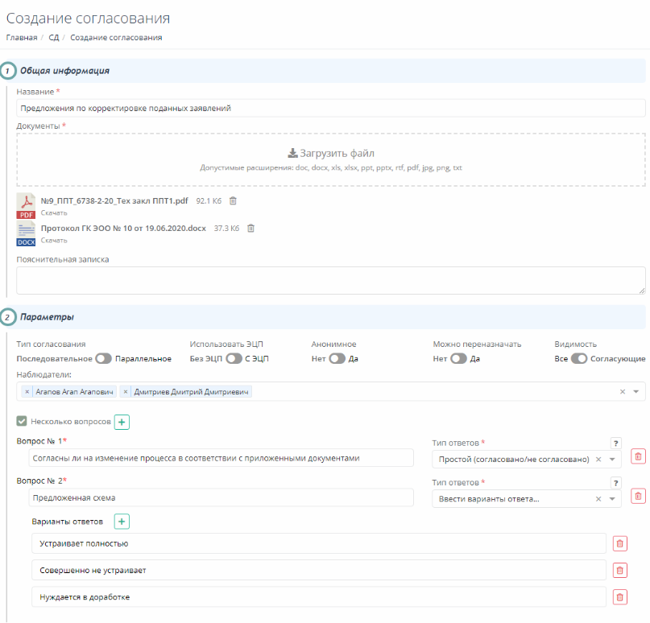
Автоматизация внутренних бизнес-процессов
Автоматизация бизнес-процессов подразделения
Взаимодействие с имеющимися процессами
Интеграции со сторонними ресурсами для обмена данными и актуализации информации
Реестры данных
Контроль сроков выполнения задач
Помощь в принятии решений
Автоматическое формирование документов по шаблону
Использовании ЭЦП для подписания документов
Анализ и статистическая информация
Интеграция с региональными центрами, распределение и сопоставления актуальных данных

Slide 10
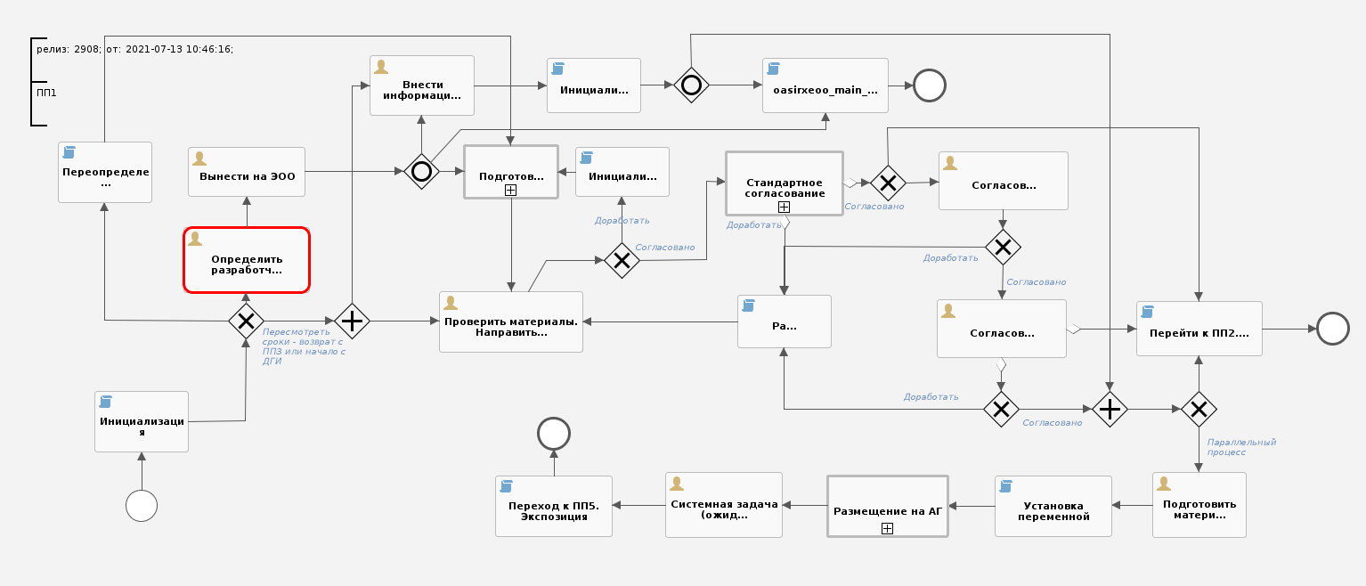
Автоматизация внутренних бизнес-процессов
Интеграция с региональными центрами, распределение и сопоставления актуальных данных

Slide 11
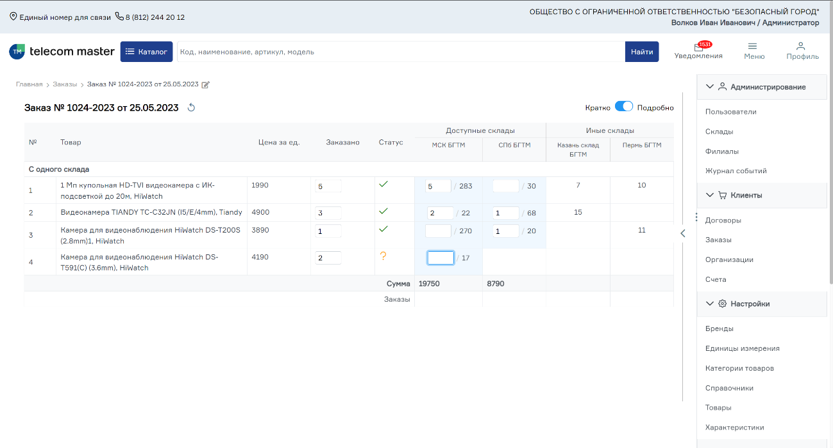
B2B система
Продуманный функционал для автоматизации оптовых продаж
Полный процесс покупки
Учет остатков
Гибкая настройка характеристик товаров
Индивидуальные настраиваемые скидки
Интеграция с 1С (приоритет у портала)
Модуль аналитики
Интеграция с региональными центрами, распределение и сопоставления актуальных данных

Slide 12
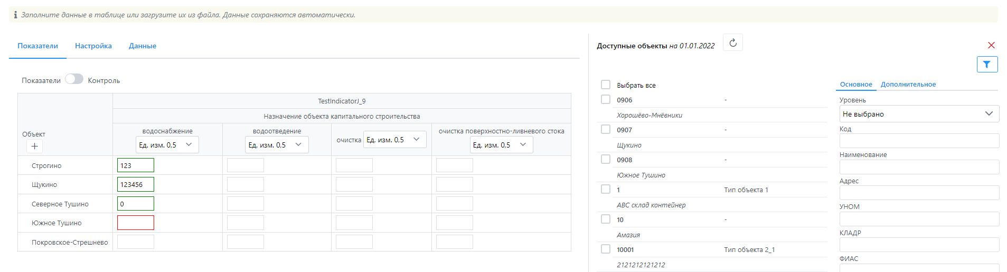
Аналитическая система
Гибкая настройка форм для предоставления данных:
Периодичность предоставления
Автоматическая загрузка
Контроль вводимых значений
Библиотека документов
Формирование и рассылка отчетов
Сбор информации:
Обработка полученных данных
Расчет показателей по произвольной формуле
Отображение данных на карте
Статистика
НСИ
Интеграция с региональными центрами, распределение и сопоставления актуальных данных

Slide 13
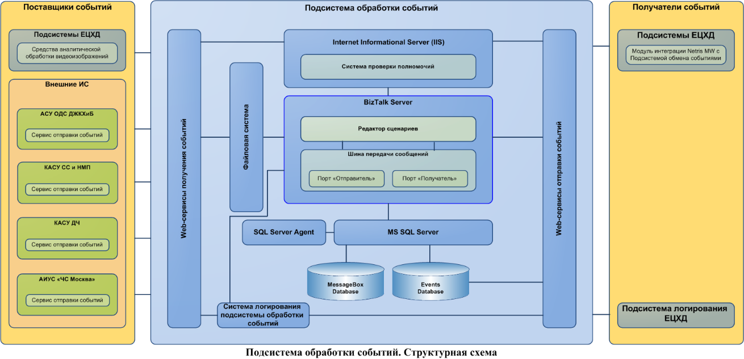
Подсистема обмена событиями единого центра хранения данных (ранее ЕЦХД, сейчас «Безопасный Город» ДИТ Москвы)
Сбор, обработка, хранение событий, поступающих от внешних систем
Обеспечение информационного взаимодействия между поставщиками событий и пользователями ЕЦХД
Повышение эффективности использования средств видеонаблюдения
Оперативное оповещение пользователей ЕЦХД о событиях
Интеграция с региональными центрами, распределение и сопоставления актуальных данных
Изначально в качестве "дирижера" выступал Microsoft BizTalk Server, который был впоследствии заменен на собственную разработку, т.к. не показал выдающихся результатов ни в производительности, ни в удобстве эксплуатации

Slide 14
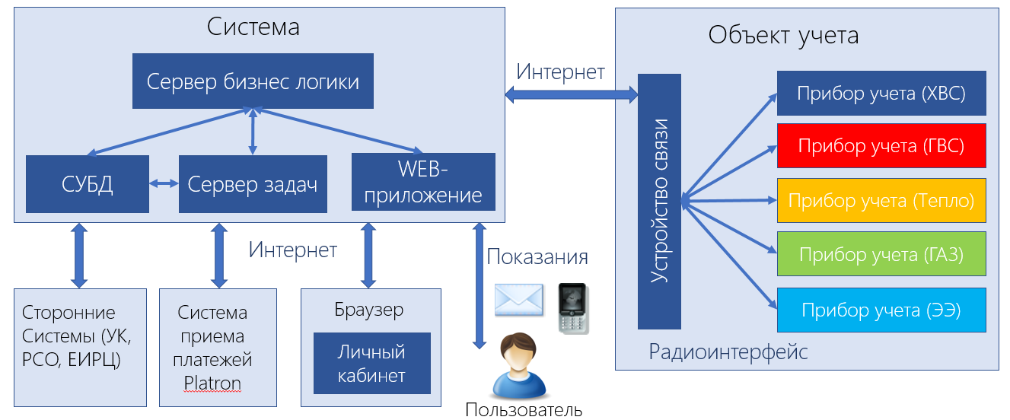
Система учета коммунальных ресурсов
Автоматическое считывание и получение показаний приборов к установленному сроку
Сбор, обработка, хранение событий, поступающих от внешних систем
Исключение человеческого фактора при сборе показаний
Учет разных видов ресурсов в одной системе
Возможность доступа к данным из любого места
Возможность выгрузки показаний в сторонние системы (ЕИРЦ, УК, РСО) для их последующей обработки
Получение отчетов о потреблении, используя оптимальный способ доставки данных (e-mail, sms)
Режим работы 24х7
Возможность онлайн оплаты для физических лиц
Интеграция с региональными центрами, распределение и сопоставления актуальных данных

Slide 15
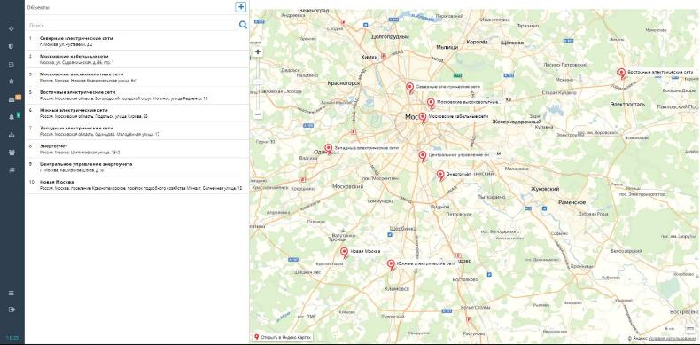
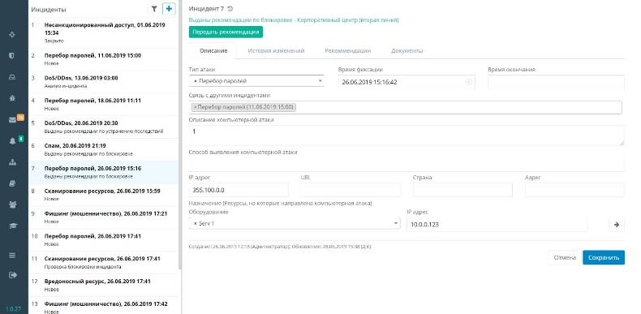
СОПКА – система обнаружения, предупреждения и ликвидации последствий компьютерных атак
Инвентаризация оборудования на объектах КИИ
Выявление уязвимостей информационных систем
Регистрация инцидентов
Обмен сообщениями и координация действий пользователей
Взаимодействие с НКЦКИ
Создание и ведение базы знаний
Интеграция с внешними источниками - CMDB/системой учета основных средств/сборщиками логов/анализаторами уязвимостей
Объекты на карте
Инциденты

Slide 16
Банковский сектор
Технологические подсистемы
Хранилище MSSQL
ETL = SAP DataIntegrator
Отчетность = SAP BusinessObjects
Расчет показателей (собственной разработки)
Расчет баланса НБ РБ за 15 минут (15 тысяч показателей в сотнях разрезов каждый)
Сервер задач (собственной разработки)
Функциональные области
> 25 тысяч показателей
~ 300 форм входных данных
~ 200 форм выходных данных
НСИ
Прогноз, анализ, отчетность
Надзор
МСФО

Slide 17
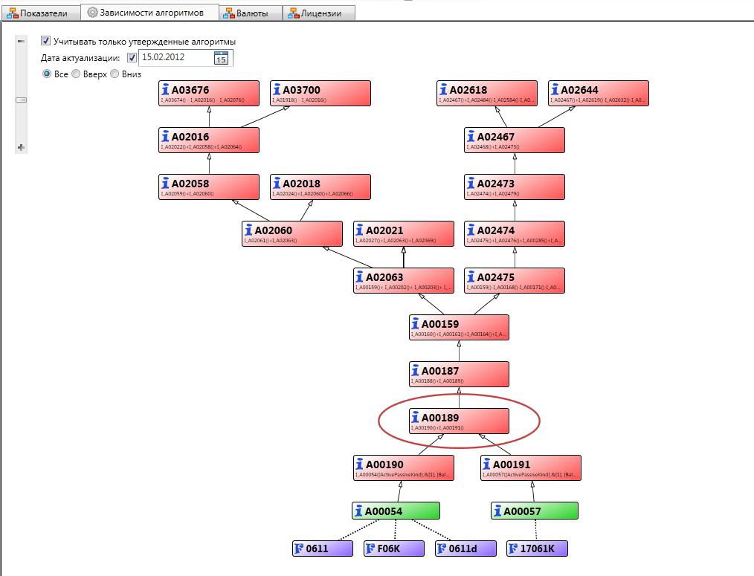
Банковский сектор
Встраивается в существующую инфраструктуру
Взаимодействует с имеющимися системами в гетерогенных средах
Получает и предоставляет данные в разных форматах
Удовлетворяет жестким требованиям безопасности и отказоустойчивости
Не перестраивает пользователей под себя, а помогает им эффективнее выполнять свою работу
Выдает результат оперативно и эффективно
Дорабатывается за разумное время, удовлетворяя растущие и быстроменяющиеся потребности бизнеса

Slide 18

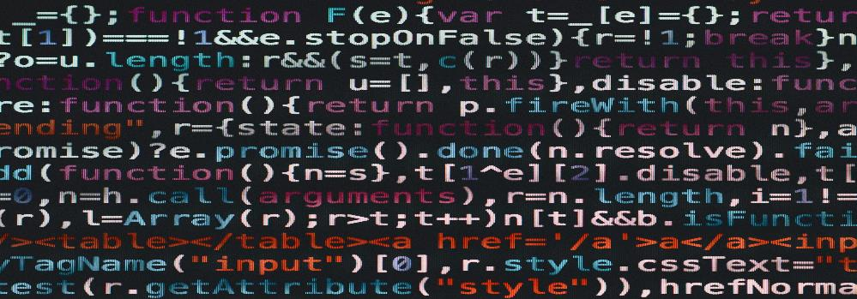
Удобный софт
129226, г. Москва, ул. Сельскохозяйственная ул., дом 11, к. 3, пом. 2
info@comfortsoft.ru
www.comfortsoft.ru
Хижняков Алексей
+7-916-805-84-17

